Slide 1
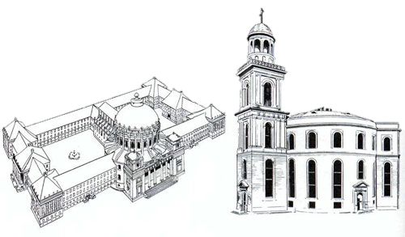
Школа
юного архітектора
Автор ідеї - колектив відділу мистецтв Миколаївської ОДБ

Slide 2
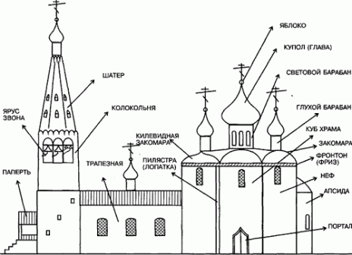
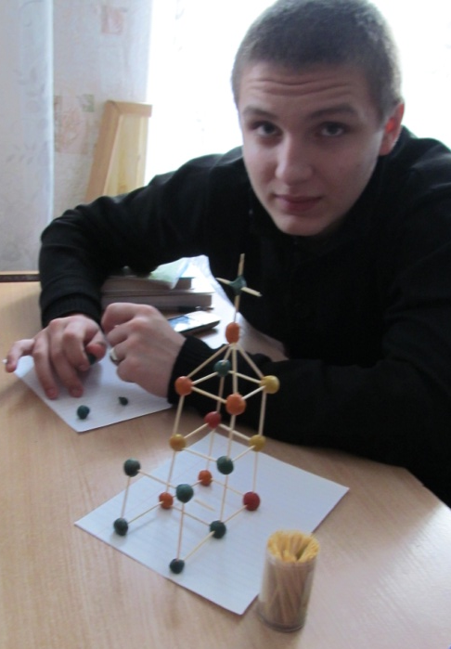
Мета
Познайомити читачів – учнів 7-9 класів з різними стилями архітектури
Показати різницю між спорудами певних архітектурних стилів

Slide 3
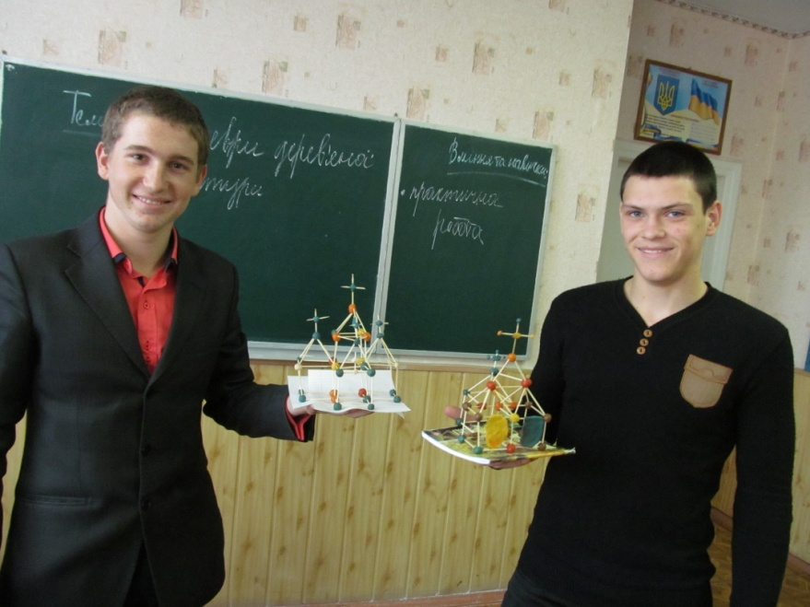
Завдання
Розширення кругозору читачів-учнів 7-9 класів
Отримання уявлень про різні архітектурні стилі різних часів та епох
Вміння продемонструвати (презентувати) власний проект

Slide 4
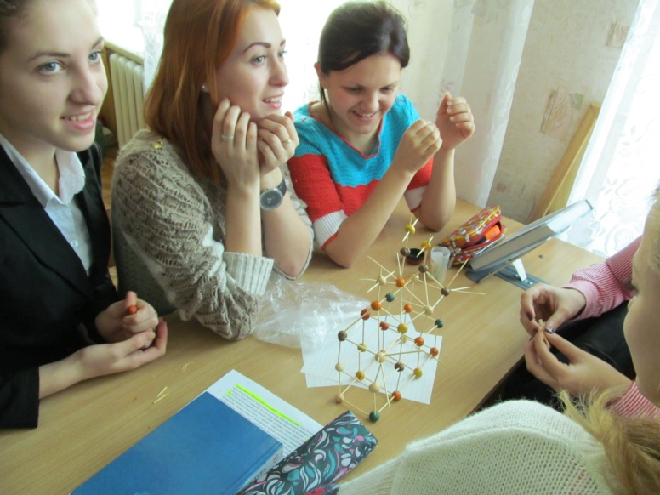
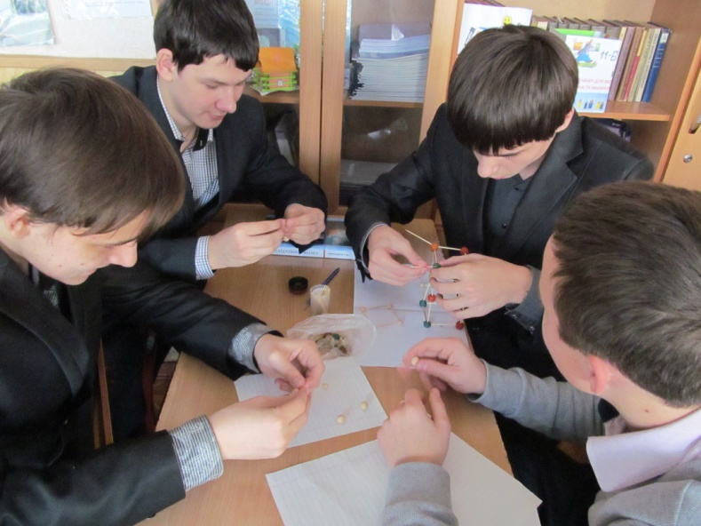
Інноваційність
Діти не лише отримують теоретичні знання, а ще й мають можливість на практиці скласти макети різних конструкцій за допомогою різних матеріалів (пластиліну, зубочисток, кольорового паперу)

Slide 5
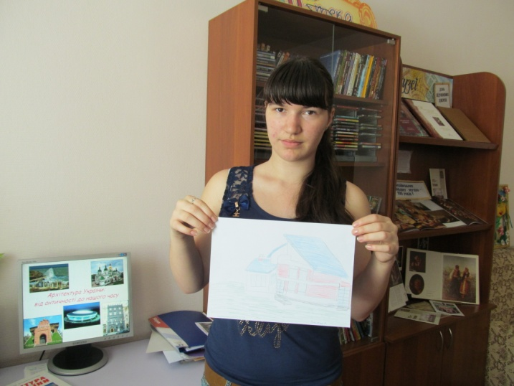
План реалізації
Заходи:
Усний журнал «Архітектура України: від античності до нашого часу»
Відео – круїз «Шедеври дерев’яного зодчества»
У кожному з них іде спочатку теоретична частина, а потім практична.

Slide 6
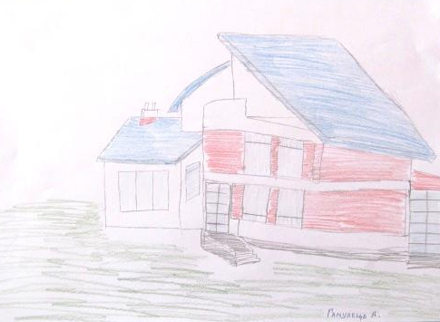
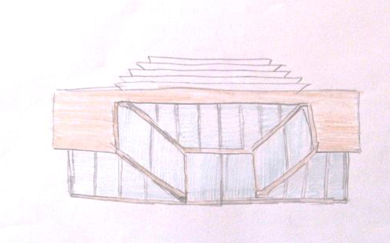
Оцінка результатів
Розширення кругозору читачів-учнів 7-9 класів з мистецтва
Загальне уявлення про архітектуру, архітектурні стилі
Можливість вивільнення своїх
фантазійних вподобань
Спонукання деяких старшокласників
до вибору професії
Отримання навичок
презентації власного проекту

Slide 7
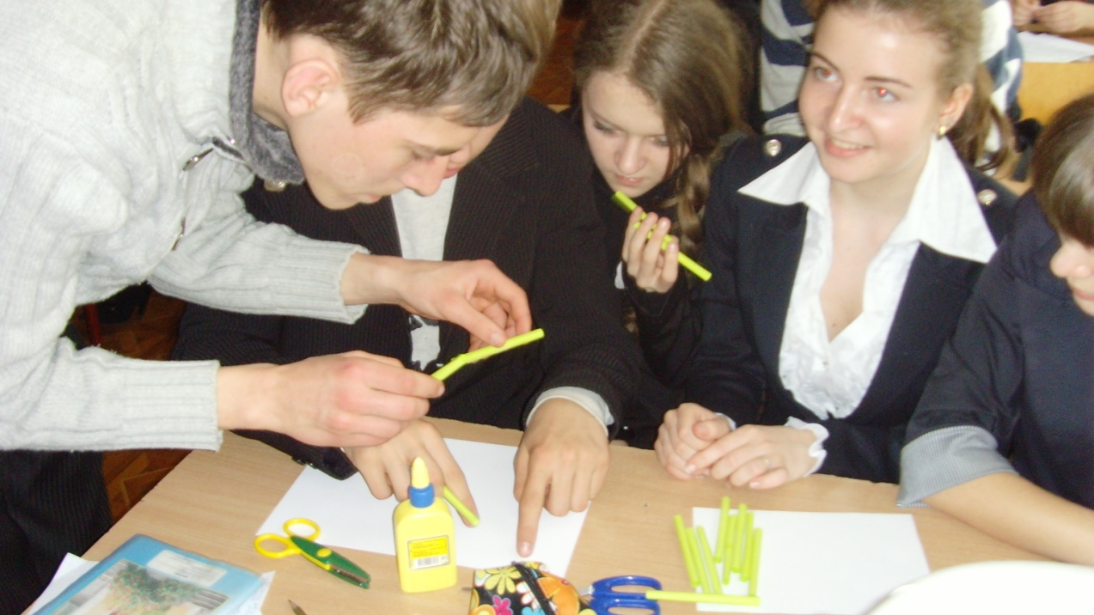
Вартість реалізації
Канцтовари (зубочистки, пластилін, кольоровий папір, клей ПВА)

